Slide 1
PYGAME
Воронков Владимир

Slide 2
План проекта
Идея и цель
Цель проекта - создать игру с видом с боку. Игра планируется как не сложный раннер в котом можно будет просто отдохнуть и не сильно напрягаясь провести время.
Идея проекта много раз перерассматривалась и менялась. В этоге была принята идея написания игры где сюжет завязан на то что кот украл с кухни рыбу и теперь вынужден бежать периодически уворачиваясь от сковородок попутно собирая разбросанную рыбу.

Slide 3
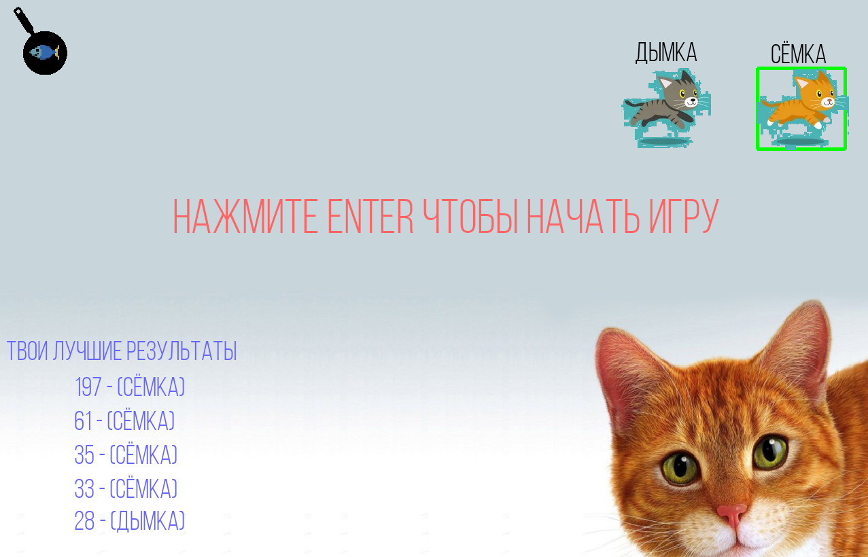
Меню игры
Меню игры крайне простое. Справа от центра можно выбрать кота за которого хотите побегать. Внизу слева находится таблица лучших результатов. Что бы попасть в игру нажмите Enter. Остальное носит исключительно декоративный характер.

Slide 4

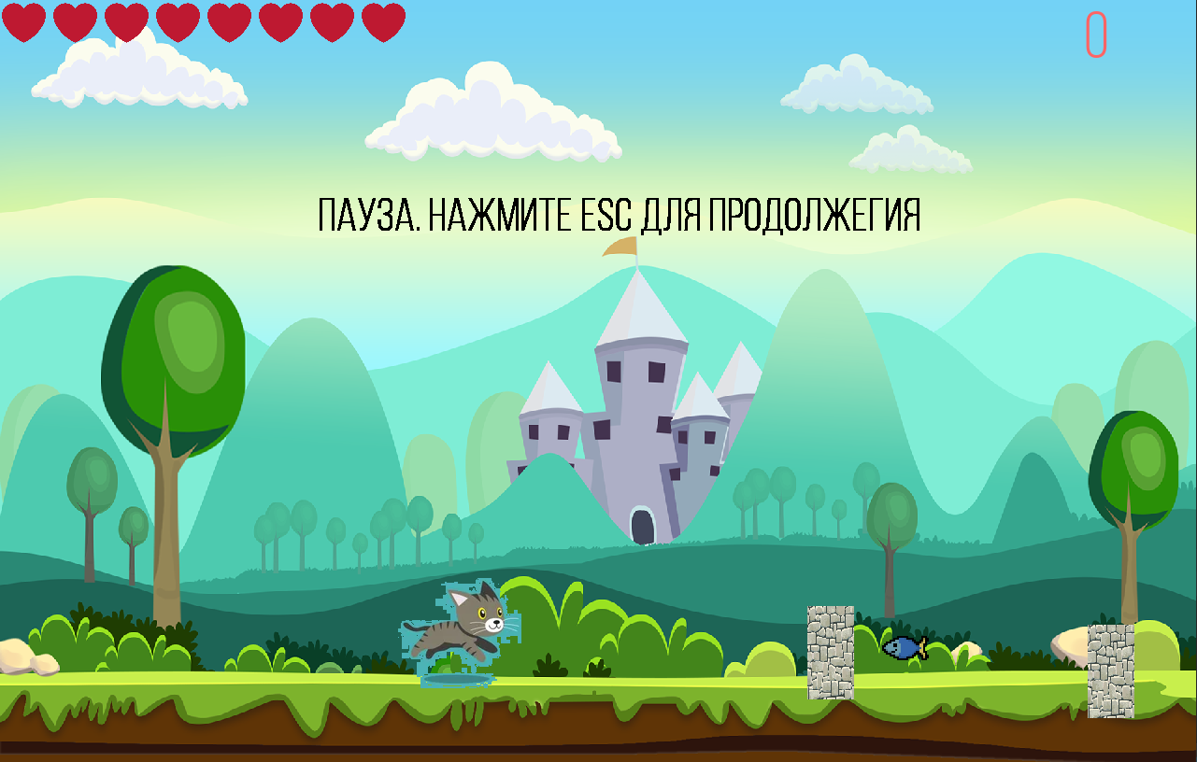

Сама игра и геймплей
Всю игру игрок движется вперед уворачиваясь от различных предметов. Как такого финиша в игре нет. Чем больше очков будет под конец тем лучше. По мимо статичных объектов периодически в кота летит сковородка.
Игроку надо собирать рыбу что бы пополнять жизни и набирать очки.

Slide 5

Некоторые фишки
Звук
В игре присутствует музыка и различные звуковые эффекты. Они были подобранны что бы игрок максимально получил удовольствие от игры.
Предметы в игре появляются случайно. Урон от них зависит от времени контакта с игроком. Если слегка задеть ящик то он нанесёт 1 урок. Если остаться на его уровне на подольше то урон может увеличиться. Со временем игра ускоряется и урон от объектов увеличивается. В правом верхнем углу находится счётчик очков.
Stop
В игре есть возможность поставить её на паузу нажав клавишу Esc
9 жизней
Как вы понимайте так как главный герой кот то у него 9 жизней

Slide 6
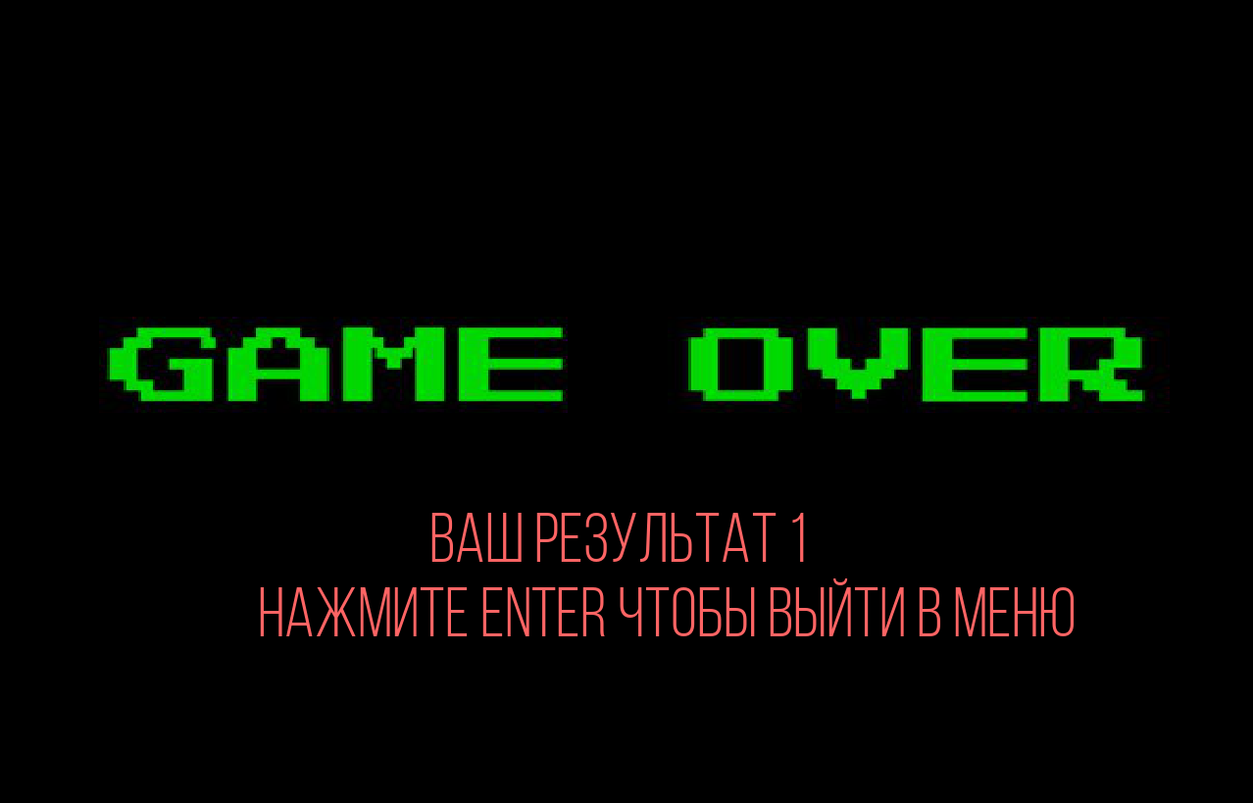
Game over

Slide 7
Итог, пути развития
У игры много путей развития. Детализация объектов, улучшение физики, баланс сложности, добавление предметов и скинов для кота.
Как итог игра полностью соответствует изначальной задумке обозначенной в проекте.

Slide 8
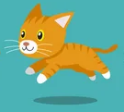
Спасибо за внимание

